Slide 1



Niveau
Niveau
Français
1 AC
Période de remédiation
Palier Semaine 3
3
Séance 2
Lire avec une intonation adaptée au temps verbal.
Comprendre ce qu’un personnage a fait et ce qu’il prépare à faire.
.

Slide 2



Structure des paliers du niveau 1AC
Mot
Phrase simple
Phrase enrichie
Phrase étendue
Paragraphe
Lecture fluence
Vous êtes ici
Compréhension directe
Palier 1
Palier 2
Palier 3
Palier 4

Slide 3
Repérage dans la période de remédiation
Consolidation
Lire avec une intonation adaptée au temps verbal
Révision
Post-test
S1
S2
S3
S4
S5
S6
S7
S8
S9
S10
S11
S12
S13
S14
S15
S16
S17
S18
S19
S20
S21
S15
S16
S17
S18
S19
S20
Comprendre ce qu’un personnage a fait et ce qu’il prépare à faire.
Test de
validation
Palier 2

Slide 4
Repérage dans la semaine
Séance 1
Tâche 1 : Lire par groupes de mots
Tâche 2 : Repérer l’ordre des actions dans un récit.
Séance 2
Tâche 1 : Lire avec une intonation adaptée au temps verbal.
Tâche 2 : Comprendre ce qu’un personnage a fait et ce qu’il prépare à faire.
Tâche 1 : Lire avec une voix forte et claire.
Tâche 2 : Identifier ce que pense un personnage et les raisons qu’il donne.
Séance 3
Séance 4
Rebrassage : réviser les acquis des trois séances de remédiation.

Slide 5

Structure de la séance
1
Ouverture de la séance
05 min
2
Lecture fluence
25 min
3
Compréhension de l’écrit
20 min
4
Clôture de la séance
05 min

Slide 6
Orientations didactiques pour cette séance
Tache à réussir par les élèves
A la fin de cette séance, les élèves doivent être capables de :
Tâche 1 : Lire avec une intonation adaptée au temps verbal.
Tâche 2 : Comprendre ce qu’un personnage a fait et ce qu’il prépare à faire.
Stratégies et outils didactiques
La stratégie enseignée pendant le modelage et pratiquée pendant le reste de la séance est :
Adapter le ton de la voix selon le temps verbal.
L’imparfait : voix lente, nostalgique.
Futur : Voix enthousiaste, dynamique.
Eléments de feedback
Pendant le feedback, attirer l’attention des élèves sur les erreurs fréquentes suivantes :
Lire de manière monocorde, sans intonation dans la voix.
Ne pas marquer les pauses aux ponctuations.

Slide 7



Ouverture de la séance
5 min

Slide 8





Qui peut me rappeler la signification de ces icônes ?
Contrat de classe
Demander à 3 élèves au hasard

Slide 9
Qui peut me rappeler la signification de ces icônes ?
Contrat de classe
Demander à 3 élèves au hasard
Je participe activement. Je lève la main pour participer
Je prête attention quand l’enseignant parle
Je prête attention quand d’autres camarades répondent à l’enseignant
Si quelque chose n’est pas clair, je pose des questions
Je fais mes devoirs en classe et à la maison avec sérieux

Slide 10




Icônes pour l’enseignant
Pages réservées à l’enseignant
Consignes et explications données aux élèves (à dire à haute voix)
Page dans le livret de l’élève
Activité prioritaire à réaliser en classe
Activité optionnelle à omettre en cas de manque de temps

Slide 11



Icônes pour l’élève
Contrat de classe
J’utilise l’ardoise pour répondre
Pratique autonome
Pratique guidée en binôme

Slide 12

Atelier de lecture fluence
25 min

Slide 13
Déclaration de l’objectif

Slide 14


A la fin de cette séance, vous serez capables de :
Lire avec une intonation adaptée au temps verbal.

Slide 15
Checkpoint

Slide 16
Nous allons réviser rapidement ce que nous avons appris pendant la dernière séance.
Cibler les élèves qui hésitent. Leur demander de justifier leurs réponses.
Lisez à haute voix les phrases suivantes :
Après deux semaines, les élèves présentent leurs projets devant leurs camarades.
Demain après-midi, nous irons jouer au football dans la cour du collège.
À la fin du film, après deux heures de projection, les spectateurs applaudissent, ensuite ils quittent la salle.

Slide 17
Réponses attendues :
Désigner au hasard quelques élèves pour lire à haute voix les phrases suivantes.
Après deux semaines / les élèves présentent leurs projets / devant leurs camarades.
Demain après-midi / nous irons jouer au football / dans la cour du collège.
À la fin du film / après deux heures de projection / les spectateurs applaudissent / ensuite ils quittent la salle.

Slide 18
Nous allons réviser rapidement ce que nous avons appris pendant la dernière séance.
Cibler les élèves qui hésitent. Leur demander de justifier leurs réponses.
Lisez la phrase et répondez à ces questions :
« La maman prépare le repas, puis met la table. Enfin, elle appelle ses enfants et partage le déjeuner avec eux. »
1. Quelle est l’action faite en premier par la maman ?
  ……………………………………………………………………………………….
2. Quelle est la dernière action faite par la maman ?
  ……………………………………………………………………………………….
  3. Relevez dans la phrase quelques indicateurs de temps.
  ……………………………………………………………………………………….

Slide 19
Réponses attendues.
Fournir des explications supplémentaires. Rappeler les règles déjà vues si nécessaires.
Lisez la phrase et répondez à ces questions :
« La maman prépare le repas, puis met la table. Enfin, elle appelle ses enfants et partage le déjeuner avec eux. »
1. Quelle est la première action faite en premier par la maman ?
  ……………………………………………………………………………………….
2. Quelle est la dernière action faite par la maman ?
  ……………………………………………………………………………………….
  3. Relevez dans la phrase quelques indicateurs de temps.
  ……………………………………………………………………………………….
Elle prépare le repas.
Elle partage le déjeuner avec ses enfants.
Puis, enfin.

Slide 20
Mots à lire
avec attention

Slide 21
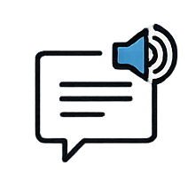
Je vais lire à haute voix ces mots. Nous allons les utiliser par la suite. Ecoutez bien.
Demander à quelques élèves de se lever et de lire les mots à haute voix.
Escalader
Merveilleux
Longtemps
Plutôt
Montagne
Cascades

Slide 22
Je vais lire ces phrases à haute voix. Faites attentions à l’intonation (au ton de ma voix).
Faire une lecture modèle de ces phrases en adaptant l’intonation à chaque temps verbal.
Quand j’étais jeune, je passais mes vacances à la campagne.
Aujourd’hui, je préfère plutôt aller à la plage.
Peut-être que plus tard, je changerai encore de destination.

Slide 23
Vous avez remarqué que l’intonation change selon le temps verbal : passé, présent, futur.
Fournir des explications claires aux élèves en s’appuyant sur les règles ci-dessous..
Quand j’étais jeune, je passais mes vacances à la campagne.
Aujourd’hui, je préfère plutôt aller à la plage.
Peut-être que plus tard, je changerai encore de destination.
Règles à retenir :
L’imparfait : voix lente, nostalgique.
Le présent : voix normale, neutre.
Futur : Voix enthousiaste, dynamique.

Slide 24
Maintenant vous allez passer au tableau pour lire ces phrases à haute voix.
Voix nostalgique pour l’imparfait. Normale pour le présent. Dynamique pour le futur.
Quand j’étais petit, je regardais les étoiles avec mon grand-père.
Aujourd’hui, je pense à lui chaque fois que je vois le ciel étoilé.
Plus tard, je ferai un voyage dans le ciel et je découvrirai de nouvelles étoiles.

Slide 25
Réponses attendues :
Apporter un feedback immédiat. Donner un modèle de lecture.
Quand j’étais petit, je regardais les étoiles avec mon grand-père. Voix nostalgique
Aujourd’hui, je pense à lui chaque fois que je vois le ciel étoilé. Voix normale
Plus tard, je ferai un voyage dans le ciel et je découvrirai de nouvelles étoiles. Voix dynamique

Slide 26
Travail en binôme : un élève lit les phrases, l’autre écoute et corrige si nécessaire.
Demander aux élèves d’inverser les rôles après la première lecture.
Hier, Lina était malade.
Aujourd’hui, elle revient en classe.
Demain, elle pourra participer à la sortie scolaire.

Slide 27
Réponses attendues.
Demander à quelques élèves de lire les phrases en adaptant l’intonation à chaque temps verbal.
Hier, Lina était malade.
Aujourd’hui, elle revient en classe.
Demain, elle pourra participer à la sortie scolaire.
Voix nostalgique
Voix normale
Voix dynamique

Slide 28
Maintenant, lisez individuellement ces phrases à haute voix..
Désigner quelques élèves au hasard. Apporter un feedback immédiat.
Quand j’étais petit, je jouais au ballon avec mes amis dans la cour.
Aujourd’hui, je repense à ces moments chaque fois que je passe devant mon ancienne école.
Plus tard, je retournerai dans mon quartier et je retrouverai mes amis d’enfance.

Slide 29
Réponses attendues.
Apporter un feedback immédiat. Donner un modèle de lecture..
Quand j’étais petit, je jouais au ballon avec mes amis dans la cour.
Aujourd’hui, je repense à ces moments chaque fois que je passe devant mon ancienne école.
Plus tard, je retournerai dans mon quartier et je retrouverai mes amis d’enfance.
Voix nostalgique
Voix normale
Voix dynamique

Slide 30
Atelier de compréhension
20 min

Slide 31
Déclaration de l’objectif

Slide 32
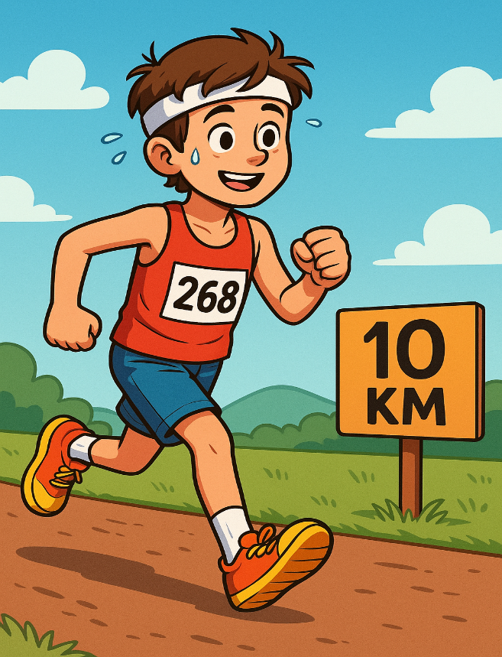
A la fin de cette séance, vous serez capables de :
Comprendre ce qu’un personnage a fait et ce qu’il prépare à faire.
Mehdi a parcouru 10 km.
Il continue de courir.
Il franchira bientôt la ligne d’arrivée.

Slide 33

Regardez l’image puis lisez silencieusement le texte.
Demander aux élèves de relever dans le texte les actions au passé, au présent et au futur.
Chaque année, je pars en vacances avec ma famille. Nous aimons aller à la campagne, où il y a des arbres, des fleurs, et beaucoup de calme. Quand j’étais petit, nous allions chez mes grands-parents. Ils avaient une grande maison avec un jardin. On jouait mon frère et moi et on se promenait longtemps. Cette année, je vais aux belles cascades d’Ouzoud.
Je prépare ma valise avec des vêtements légers, un chapeau et un appareil photo. Nous profiterons de la nature, nous mangerons des tagines et nous escaladerons les montagnes. Je suis certaine que ce sera merveilleux.

Slide 34
Les phrases soulignées indiquent des actions au passé : c’est ce que faisaient les deux personnages.
Montrer que les deux personnages racontaient ce qu’ils faisaient pendant leur enfance avec nostalgie.
Chaque année, je pars en vacances avec ma famille. Nous aimons aller à la campagne, où il y a des arbres, des fleurs, et beaucoup de calme. Quand j’étais petit, nous allions chez mes grands-parents. Ils avaient une grande maison avec un jardin. On jouait mon frère et moi et on se promenait longtemps. Cette année, je vais aux belles cascades d’Ouzoud.
Je prépare ma valise avec des vêtements légers, un chapeau et un appareil photo. Nous profiterons de la nature, nous mangerons des tagines et nous escaladerons les montagnes. Je suis certaine que ce sera merveilleux.

Slide 35
Les phrases soulignées indiquent des actions au futur : c’est ce que feront les deux personnages.
Montrer que les deux personnages prévoient ce qu’ils feront pendant les vacances avec enthousiasme.
Chaque année, je pars en vacances avec ma famille. Nous aimons aller à la campagne, où il y a des arbres, des fleurs, et beaucoup de calme. Quand j’étais petit, nous allions chez mes grands-parents. Ils avaient une grande maison avec un jardin. On jouait mon frère et moi et on se promenait longtemps. Cette année, je vais aux belles cascades d’Ouzoud.
Je prépare ma valise avec des vêtements légers, un chapeau et un appareil photo. Nous profiterons de la nature, nous mangerons des tagines et nous escaladerons les montagnes. Je suis certaine que ce sera merveilleux.

Slide 36
Voici un tableau pour résumer ce que nous avons dit.
Montrer que les deux personnages utilisent le temps verbal adapté pour s’exprimer.
Ce qu’un personnage a fait ou faisait | Ce qu’un personnage prépare à faire
Quand j’étais petit, nous allions chez mes grands-parents. Ils avaient une grande maison avec un jardin. On jouait mon frère et moi et on se promenait longtemps. | Nous profiterons de la nature, Nous mangerons des tagines Nous escaladerons les montagnes.
Le personnage raconte au passé avec nostalgie : autrefois, dans mon enfance, quand j’étais jeune, …
Le personnage raconte au futur avec enthousiasme : plus tard, quand je serai grand, dans l’avenir, …

Slide 37
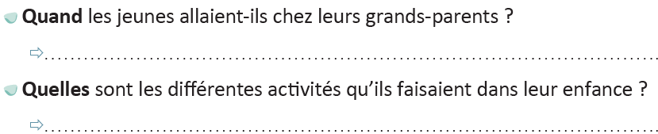
Maintenant, nous allons répondre ensemble à ces questions.
Expliquer clairement la consigne. Attirer l’attention sur les mots interrogatifs pour répondre correctement.
Chaque année, je pars en vacances avec ma famille. Nous aimons aller à la campagne, où il y a des arbres, des fleurs, et beaucoup de calme. Quand j’étais petit, nous allions chez mes grands-parents. Ils avaient une grande maison avec un jardin. On jouait mon frère et moi et on se promenait longtemps. Cette année, je vais aux belles cascades d’Ouzoud.
Je prépare ma valise avec des vêtements légers, un chapeau et un appareil photo. Nous profiterons de la nature, nous mangerons des tagines et nous escaladerons les montagnes. Je suis certaine que ce sera merveilleux.

Slide 38
Réponses attendues.
Montrer que la 1ère question porte sur le temps. La 2ème demande de repérer des activités dans le passé.
Quand ils étaient petits (ou pendant leur enfance)
Les deux personnages jouaient, se promenaient, …
Chaque année, je pars en vacances avec ma famille. Nous aimons aller à la campagne, où il y a des arbres, des fleurs, et beaucoup de calme. Quand j’étais petit, nous allions chez mes grands-parents. Ils avaient une grande maison avec un jardin. On jouait mon frère et moi et on se promenait longtemps. Cette année, je vais aux belles cascades d’Ouzoud.
Je prépare ma valise avec des vêtements légers, un chapeau et un appareil photo. Nous profiterons de la nature, nous mangerons des tagines et nous escaladerons les montagnes. Je suis certaine que ce sera merveilleux.

Slide 39
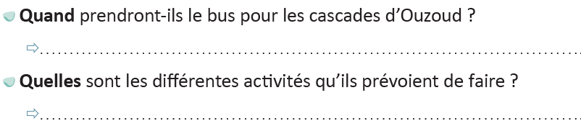
Répondez à ces deux questions. Travaillez en binômes.
Circuler dans les rangs. Choisir 2 binômes pour dire leurs réponses à la classe.
Chaque année, je pars en vacances avec ma famille. Nous aimons aller à la campagne, où il y a des arbres, des fleurs, et beaucoup de calme. Quand j’étais petit, nous allions chez mes grands-parents. Ils avaient une grande maison avec un jardin. On jouait mon frère et moi et on se promenait longtemps. Cette année, je vais aux belles cascades d’Ouzoud.
Je prépare ma valise avec des vêtements légers, un chapeau et un appareil photo. Nous profiterons de la nature, nous mangerons des tagines et nous escaladerons les montagnes. Je suis certaine que ce sera merveilleux.

Slide 40
Réponses attendues.
Montrer que la 1ère question porte sur le temps. La 2ème demande de repérer des activités dans le futur.
Cette année, ils partiront aux cascades d’Ouzoud.
Profiter de la nature, manger des tagines, escalader les montagnes, …
Chaque année, je pars en vacances avec ma famille. Nous aimons aller à la campagne, où il y a des arbres, des fleurs, et beaucoup de calme. Quand j’étais petit, nous allions chez mes grands-parents. Ils avaient une grande maison avec un jardin. On jouait mon frère et moi et on se promenait longtemps. Cette année, je vais aux belles cascades d’Ouzoud.
Je prépare ma valise avec des vêtements légers, un chapeau et un appareil photo. Nous profiterons de la nature, nous mangerons des tagines et nous escaladerons les montagnes. Je suis certaine que ce sera merveilleux.

Slide 41
Répondez à ces deux questions. Travaillez individuellement.
Circuler dans les rangs. Choisir quelques élèves pour dire leurs réponses à la classe.
Imagine deux autres activités que les jeunes pourront faire aux cascades d’Ouzoud.
……………………………………………………………………………………………………………………………..
Chaque année, je pars en vacances avec ma famille. Nous aimons aller à la campagne, où il y a des arbres, des fleurs, et beaucoup de calme. Quand j’étais petit, nous allions chez mes grands-parents. Ils avaient une grande maison avec un jardin. On jouait mon frère et moi et on se promenait longtemps. Cette année, je vais aux belles cascades d’Ouzoud.
Je prépare ma valise avec des vêtements légers, un chapeau et un appareil photo. Nous profiterons de la nature, nous mangerons des tagines et nous escaladerons les montagnes. Je suis certaine que ce sera merveilleux.

Slide 42
Réponses attendues.
Montrer que la 1ère question demande de faire une inférence, la 2ème demande de l’imagination.
Oui, ils gardent un merveilleux souvenir de ces vacances.
Imagine deux autres activités que les jeunes pourront faire aux cascades d’Ouzoud.
……………………………………………………………………………………………………………………………..
Admirer les chutes d’eau, monter dans une barque, prendre des photos, …
Chaque année, je pars en vacances avec ma famille. Nous aimons aller à la campagne, où il y a des arbres, des fleurs, et beaucoup de calme. Quand j’étais petit, nous allions chez mes grands-parents. Ils avaient une grande maison avec un jardin. On jouait mon frère et moi et on se promenait longtemps. Cette année, je vais aux belles cascades d’Ouzoud.
Je prépare ma valise avec des vêtements légers, un chapeau et un appareil photo. Nous profiterons de la nature, nous mangerons des tagines et nous escaladerons les montagnes. Je suis certaine que ce sera merveilleux.

Slide 43
Lisez le texte suivant à haute voix. Adapter l’intonation pour exprimer la nostalgie ou l’enthousiasme.
Corriger systématiquement les erreurs. Apporter un feedback immédiat.
Chaque année, je pars en vacances avec ma famille. Nous aimons aller à la campagne, où il y a des arbres, des fleurs, et beaucoup de calme. Quand j’étais petit, nous allions chez mes grands-parents. Ils avaient une grande maison avec un jardin. On jouait mon frère et moi et on se promenait longtemps. Cette année, je vais aux belles cascades d’Ouzoud.
Je prépare ma valise avec des vêtements légers, un chapeau et un appareil photo. Nous profiterons de la nature, nous mangerons des tagines et nous escaladerons les montagnes. Je suis certaine que ce sera merveilleux.

Slide 44

Clôture de la séance
5 min

Slide 45
C’est la fin de la séance. Qui peut me rappeler ce que nous avons appris aujourd’hui ?
Désigner quelques élèves.
1. Aujourd’hui, nous avons appris :
2. Nous avons aussi appris :

Slide 46
Voilà ce que nous avons appris aujourd’hui :
Demander aux élèves de recopier cette synthèse dans les cahiers.
Actions passées | Actions futures
Quand j’étais jeune, je jouais souvent avec ma petite sœur. | Plus tard, je construirai ma maison avec un grand jardin.
Intonation : Voix lente et nostalgique. | Intonation : Voix enthousiaste et dynamique
Indications de temps : autrefois, dans mon enfance, quand j’étais jeune, … | Indications de temps : plus tard, quand je serai grand, dans l’avenir, …

Slide 47

N’oubliez pas de faire ces activités à la maison.
Entrainez-vous à lire à haute voix le texte p. 63 du livret.

Slide 48

C’est la fin de notre séance. N’oubliez pas de réviser votre leçon et de terminer vos devoirs !

